Slide 1





API
sign_up <moje_meno> <moje_heslo>
login <moje_meno> <moje_heslo>
online
chat <meno1>
disconnect

Slide 2
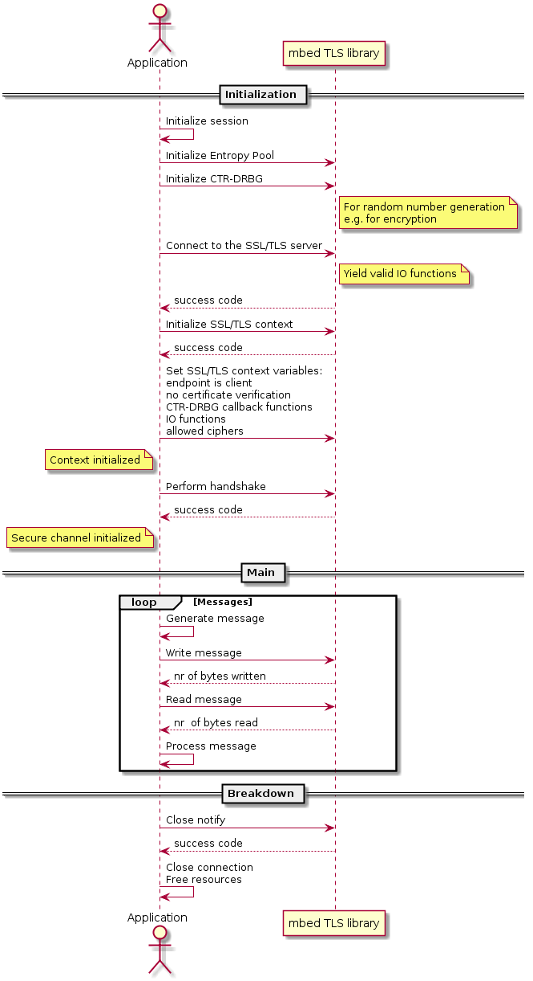
Secure communication
Knižnica mbedTLS
  SSL/TLS protokol
  AES-256
  RSA
  Hash SHA -512

Slide 3
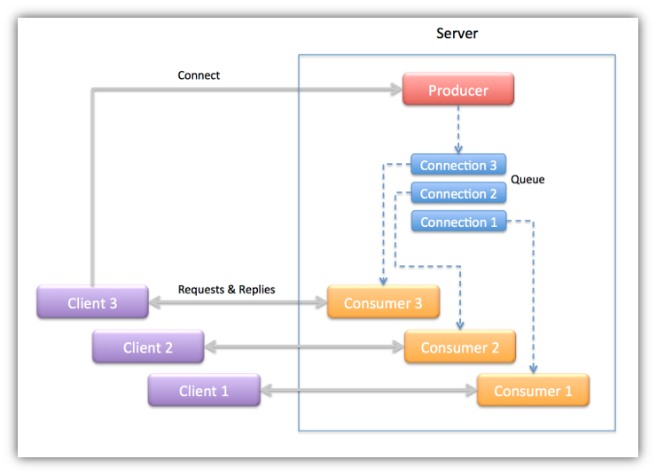
Spojenie medzi klientom a serverom
TCP sockety

Slide 4
Otázky
Na ktorej strane hashovat heslo?
Má mať každý klient svoj vlastný certifikát?
Kontaktovanie klienta (IP + port)
Má sa TCP connection so serverom udržiavať odkedy sa klient prihlási, až kým sa rozhodne odhlasiť?

